Slide 1
Die Passionswoche

Slide 2
Einführung
Das Markus Evangelium gibt uns das zeitliche Gerüst

Slide 3
Einführung
Das Markus Evangelium gibt uns das zeitliche Gerüst
Man kann das Leben Jesu in 4 Stationen unterteilen:
Geburt und Kindheit
Jugend
Der öffentliche Dienst
Tod

Slide 4
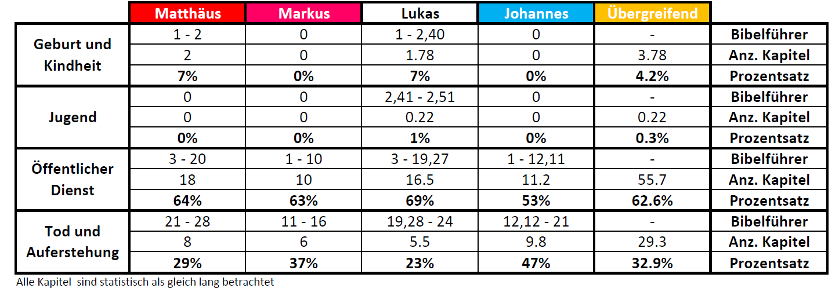
Einführung

Slide 5
Sonntag
Vorbereitung für den Einzug
„Und es geschah, als er in die Nähe von Bethphage und Bethanien kam, zu dem Berg, welcher Ölberg heißt, da sandte er zwei seiner Jünger […]“ Lk 19,29

Slide 6
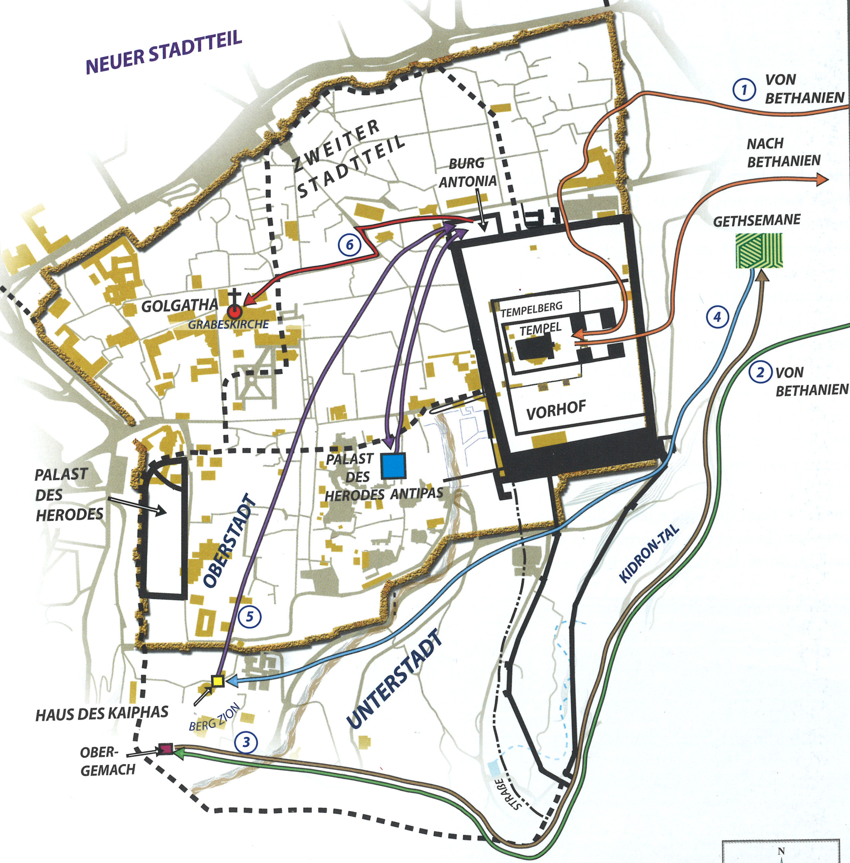
Die historischen und
geographischen Karten
Israels S. 168

Slide 7
Sonntag
Vorbereitung für den Einzug
Einzug in Jerusalem
„Und als er näher kam und die Stadt sah, weinte er über sie und sprach: Wenn doch auch du erkannt hättest, wenigstens noch an diesem deinem Tag, was zu deinem Frieden dient!“ Lk 19,41-42
„So wisse und verstehe: Vom Erlass des Befehls zur Wiederherstellung und zum Aufbau Jerusalems bis zu dem Gesalbten, dem Fürsten, vergehen 7 Wochen und 62 Wochen;“ Dan 9,25

Slide 8
Sonntag
Erlass von
Artaxerxes
Ende des Bau
Jerusalems
Messias
als Fürst
445 v.Chr.
396 v.Chr.
32 n.Chr.
7 Jahrwochen
62 Jahrwochen

Slide 9
Sonntag
Der 10. Nisan
„Am zehnten Tag dieses Monats nehme sich jeder Hausvater ein Lamm, ein Lamm für jedes Haus; […] und ihr sollt es aufbewahren bis zum vierzehnten Tag dieses Monats. “
2Mo 12,3+6
„Es war aber der zehnte Tag des ersten Monats, als das Volk aus dem Jordan heraufstieg;“ Jos 5,19

Slide 10
Sonntag
Vorbereitung für den Einzug
Einzug in Jerusalem
„Und sie führten das Füllen zu Jesus und legten ihre Kleider darauf, und er setzte sich darauf. Da breiteten viele ihre Kleider aus auf dem Weg, andere aber hieben Zweige von den Bäumen und streuten sie auf den Weg. Und die vorausgingen und die nachfolgten, riefen und sprachen: »Hosianna! Gepriesen sei der, welcher kommt im Namen des Herrn!«“ Mk 11,7-9

Slide 11
Sonntag
Vorbereitung für den Einzug
Einzug in Jerusalem
„ Und Jesus zog ein in Jerusalem und in den Tempel. Und nachdem er alles betrachtet hatte, ging er, da die Stunde schon vorgerückt war, mit den Zwölfen hinaus nach Bethanien.“ Mk 11,11

Slide 12
Die historischen und
geographischen Karten
Israels S. 168

Slide 13
Montag
„Und als sie am folgenden Tag …“ Mk 11,12

Slide 14
Montag
Zweite Tempelreinigung
„Und Jesus ging in den Tempel Gottes hinein und trieb alle hinaus, die im Tempel verkauften und kauften, und stieß die Tische der Wechsler um und die Stühle der Taubenverkäufer. Und er sprach zu ihnen: Es steht geschrieben: »Mein Haus soll ein Bethaus genannt werden!« Ihr aber habt eine Räuberhöhle daraus gemacht!“ Mt 21,12-13

Slide 15
Montag
Zweite Tempelreinigung
1. Tempelreinigung: Haus meines Vaters Kaufhaus
2. Tempelreinigung: Mein Haus Räuberhöhle

Slide 16
Sanhedrin
Markt
Die historischen und
geographischen Karten
Israels S. 168

Slide 17
Montag
Zweite Tempelreinigung
„Und er verließ sie, ging zur Stadt hinaus nach Bethanien und übernachtete dort.“ Mt 21,17

Slide 18
Dienstag
„Und als sie am Morgen…“ Mk 11,20

Slide 19
Dienstag
Konfrontation mit dem Sanhedrin
„Und als er in den Tempel kam, traten die obersten Priester und die Ältesten des Volkes zu ihm, während er lehrte, und sprachen: In welcher Vollmacht tust du dies, und wer hat dir diese Vollmacht gegeben?“ Mt 21,23

Slide 20
Dienstag
Konfrontation mit dem Sanhedrin
„Und Jesus antwortete und sprach zu ihnen: Auch ich will euch ein Wort fragen; wenn ihr mir darauf antwortet, will ich euch auch sagen, in welcher Vollmacht ich dies tue. Woher war die Taufe des Johannes? Vom Himmel oder von Menschen? Da überlegten sie bei sich selbst und sprachen: Wenn wir sagen: Vom Himmel, so wird er uns fragen: Warum habt ihr ihm dann nicht geglaubt?“

Slide 21
Dienstag
Konfrontation mit dem Sanhedrin
„Wenn wir aber sagen: Von Menschen, so müssen wir die Volksmenge fürchten, denn alle halten Johannes für einen Propheten. Und sie antworteten Jesus und sprachen: Wir wissen es nicht! Da sprach er zu ihnen: So sage ich euch auch nicht, in welcher Vollmacht ich dies tue.“ Mt 21,24-27

Slide 22
Dienstag
Konfrontation mit dem Sanhedrin
Wahrheit
Aufstand
Sanhedrin
Unwissenheit

Slide 23
Dienstag
Konfrontation mit dem Sanhedrin
3 Gleichnisse
Gleichnis von den zwei ungleichen Söhnen
Gleichnis von den Weingärtnern
Gleichnis vom Hochzeitsmahl

Slide 24
Dienstag
Konfrontation mit dem Sanhedrin
3 Gleichnisse
3 Fragen
Frage nach der Steuer
Frage nach der Auferstehung
Frage nach dem grössten Gebot

Slide 25
Dienstag
Konfrontation mit dem Sanhedrin
3 Gleichnisse
3 Fragen
1 Gegenfrage
„Und niemand konnte ihm ein Wort erwidern. Auch getraute sich von jenem Tag an niemand mehr, ihn zu fragen.“ Mt 22, 46

Slide 26
Dienstag
Konfrontation mit dem Sanhedrin
3 Gleichnisse
3 Fragen
1 Gegenfrage
8 Weherufe im Tempel
Endzeitrede auf dem Ölberg

Slide 27
Mittwoch
„Es war aber zwei Tage vor dem Passah und dem Fest der ungesäuerten Brote.“ Mk 14,1

Slide 28
Mittwoch
Komplott des Sanhedrins
„Und sie hielten miteinander Rat, wie sie Jesus mit List ergreifen und töten könnten. Sie sprachen aber: Nicht während des Festes, damit kein Aufruhr unter dem Volk entsteht!“ Mt 26,4-5

Slide 29
Mittwoch
Komplott des Sanhedrins
Salbung Jesu in Bethanien
„Sie hat getan, was sie konnte; sie hat meinen Leib im Voraus zum Begräbnis gesalbt. Wahrlich, ich sage euch: Wo immer dieses Evangelium verkündigt wird in der ganzen Welt, da wird man auch von dem sprechen, was diese getan hat, zu ihrem Gedenken!“ Mk 14,8-9

Slide 30
Mittwoch
Komplott des Sanhedrins
Salbung Jesu in Bethanien
Verrat des Judas Ischariot
„Da ging Judas Ischariot, einer von den Zwölfen, hin zu den obersten Priestern, um ihn an sie zu verraten. Sie aber waren erfreut, als sie das hörten, und versprachen, ihm Geld zu geben. Und er suchte eine gute Gelegenheit, um ihn zu verraten.“ Mk 14,10-11

Slide 31
Donnerstag
„Und am ersten Tag der ungesäuerten Brote, als man das Passahlamm schlachtete ……“ Mk 14,12

Slide 32
Donnerstag
Vorbereitung des Passahs
„Und er sandte Petrus und Johannes und sprach: Geht hin, bereitet uns das Passah, damit wir es essen können! […] Und jener wird euch einen großen, mit Polstern ausgelegten Obersaal zeigen; dort bereitet es zu! […] Und als die Stunde kam, setzte er sich zu Tisch und die zwölf Apostel mit ihm.“ Lk 22,8+12+14

Slide 33
Tempelvorhof
Die historischen und
geographischen Karten
Israels S. 168
Obersaal

Slide 34
Donnerstag
Vorbereitung des Passahs
Das letzte Passah
Eröffnung der Feier (Fusswaschung, Rangstreit der Jünger)
Offenbarung des Judas
Passahmahl (bis und mit dem 3. Becher)
Einsetzung des Abendmahls
Fortsetzung des Passahmahls
Tiefe Gemeinschaft (Joh 14-17!)

Slide 35
Donnerstag
Vorbereitung des Passahs
Das letzte Passah
Verhaftung im Garten Gethsemane

Slide 36
Die historischen und
geographischen Karten
Israels S. 168

Slide 37
Donnerstag
Prozess und Verurteilung
Verhör bei Hannas
„Die Truppe nun und ihr Befehlshaber und die Diener der Juden ergriffen Jesus und banden ihn, und sie führten ihn zuerst ab zu Hannas; denn er war der Schwiegervater des Kajaphas, welcher in jenem Jahr Hoherpriester war.“ Joh 18,12-13

Slide 38
Donnerstag
Prozess und Verurteilung
Verhör bei Hannas
Verhör bei Kajaphas

Slide 39
Haus des
Kajaphas
Die historischen und
geographischen Karten
Israels S. 168

Slide 40
Freitag
„Und gleich in der Frühe fassten die obersten Priester mit den Ältesten und Schriftgelehrten und dem ganzen Hohen Rat einen Beschluss und führten Jesus gebunden hin und lieferten ihn dem Pilatus aus.“ Mk 15,1

Slide 41
Freitag
Prozess und Verurteilung
Verhör bei Hannas
Verhör bei Kajaphas
Formeller Prozess vor dem Sanhedrin
Verhandlung vor Pontius Pilatus im Prätorium
Prozessübergabe an Herodes Antipas
Prozess und Urteil vor Pilatus

Slide 42
Prätorium
von Pilatus
Palast des
Herodes Antipas
Sanhedrin
Haus des
Kajaphas
Die historischen und
geographischen Karten
Israels S. 168

Slide 43
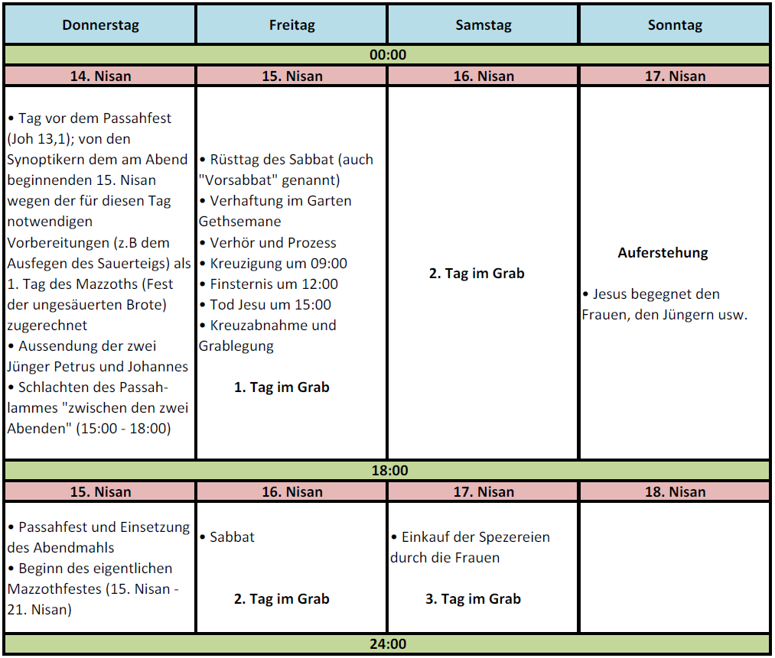

Slide 44
„Denn das Wort vom Kreuz ist eine Torheit denen, die verlorengehen; uns aber, die wir gerettet werden, ist es eine Gotteskraft;“ 1Kor 1,18

Slide 45
Die Passionswoche

